Slide 1
Bài Học 18: Học Tiếng Việt Là Cần Thiết
Lớp Bảy – Niên Khóa 2013-2014
Trường Việt Ngữ & Văn Hóa Phan Bội Châu

Slide 2
Cầu Nguyện Đầu Giờ
(Xin các thầy cô, các em chúng ta cùng cầu nguyện thinh lặng 1 phút.)
Trích từ Matthews 25:21, “Trong việc ít mà anh đã trung thành, thì tôi sẽ đặt anh lên coi việc nhiều. Hãy vào mà hưởng niềm vui của chủ anh!”
Ước mong những công việc tuy nhỏ bé của các thầy cô, các trợ giáo và các học sinh nơi đây mang lại hoa trái mà Thiên Chúa mong muốn nơi mỗi người chúng ta.
Amen

Slide 3
Viết Thư
1) Nơi viết, ngày ---- tháng ---- năm ----
2) Lời chào
Kính thưa ba má,
Kính thưa ông,
Bạn thân mến,
John thân mến,
Chú/cô/ xxxx quý mến,
3) Đầu thư:
Nhân ngày em vừa ra trường…
Hôm nay, gió Santa Ana thổi qua quận Cam làm em liên tưởng đến những…
4) Thân bài:

Slide 4
Viết Thư
Thân bài chia ra làm nhiều đoạn và nhiều ý.
5) Kết luận:
Thôi thư đã dài…
Vài hàng gửi thăm bác…
Bây giờ đã là 10:00 đêm, thôi em cần dừng bút nơi đây…
6)Lời chào,
Hẹn bạn lần tới,
Rất kính,
Thân chào bạn,
Kính thư,
7) Ký tên

Slide 5
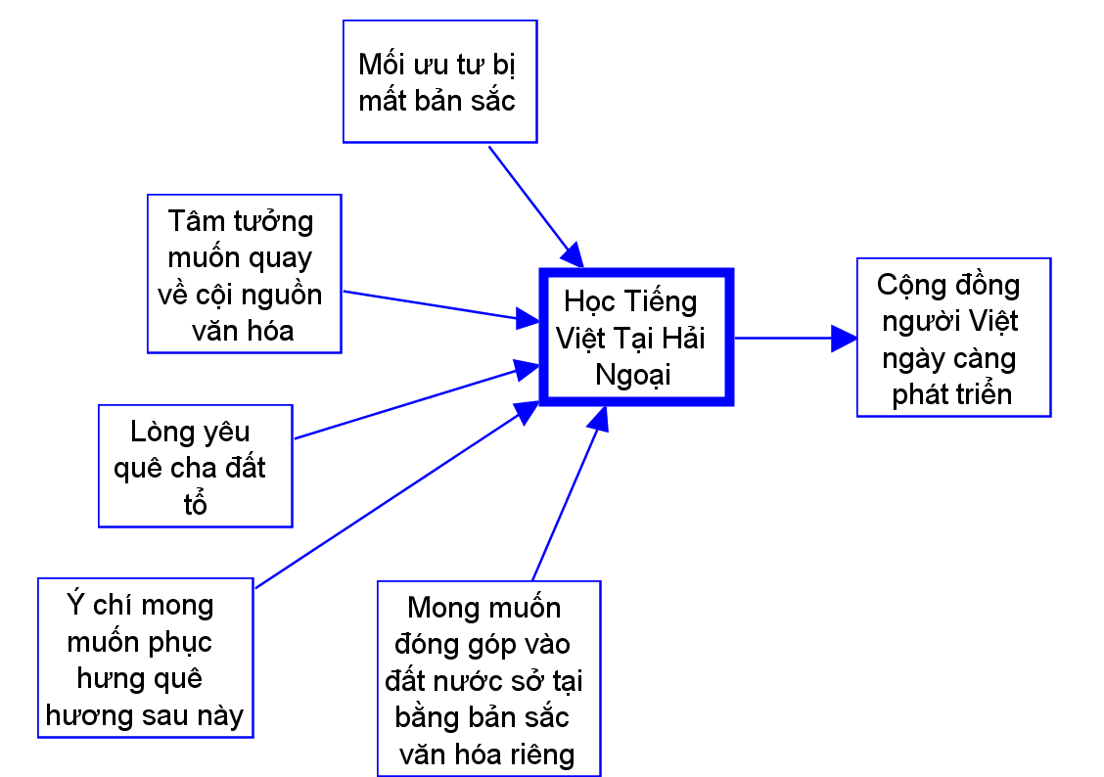
Tập làm văn: Tại sao học tiếng Việt là cần thiết?

Slide 6
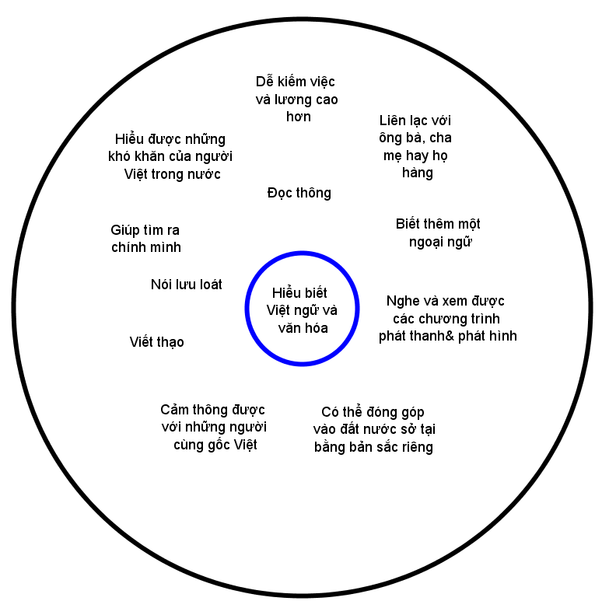
Tập làm văn: Học tiếng Việt giúp ích gì cho chính các em học sinh?

Slide 7
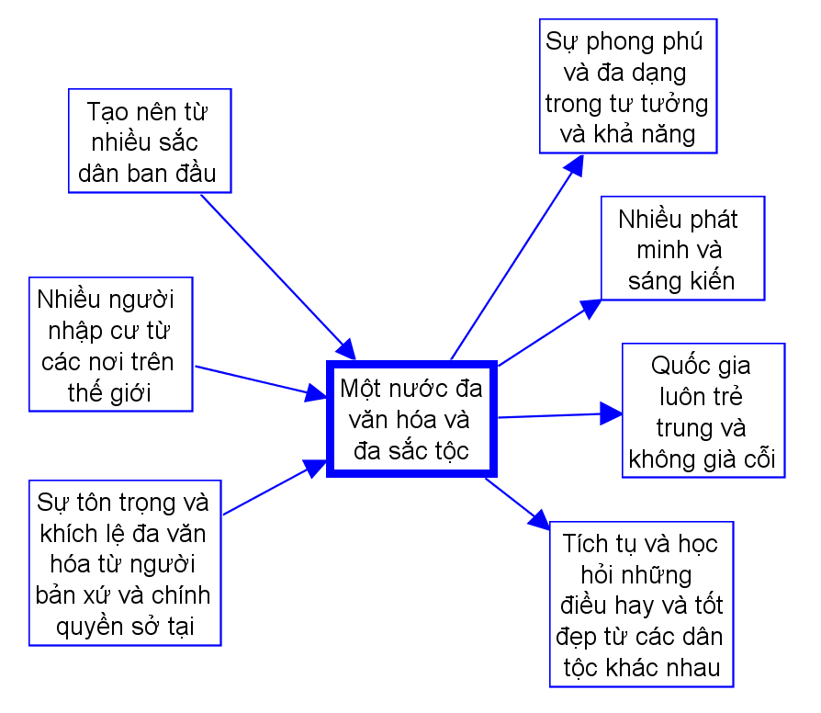
Tập làm văn:
Tại sao một đất nước cần có nhiều ngôn ngữ và văn hóa khác nhau?

Slide 8
Đố vui:
Khi một nền văn hóa cao gặp nền văn hóa kém phát triển hơn, việc gì sẽ xảy ra?
Hội nhập
Nuốt chững
Hòa nhập vào
Làm giàu thêm

Slide 9
Đố vui:
Học tiếng Việt thực sự là học điều gì?
Chữ nghĩa
Cách sống
Cách suy nghĩ
Văn hóa tập quán
Kinh nghiệm
Những bí quyết cho những cách giải quyết vấn đề
Nhãn quan khác

Slide 10
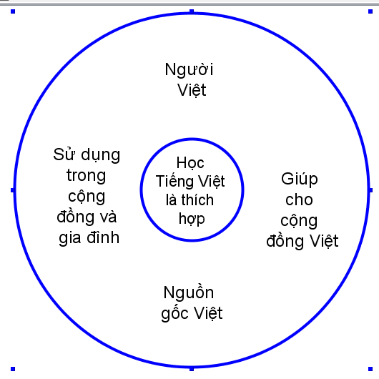
Đố vui:
Tại sao người Việt học tiếng Việt thích hợp hơn những ngôn ngữ khác?

Slide 11
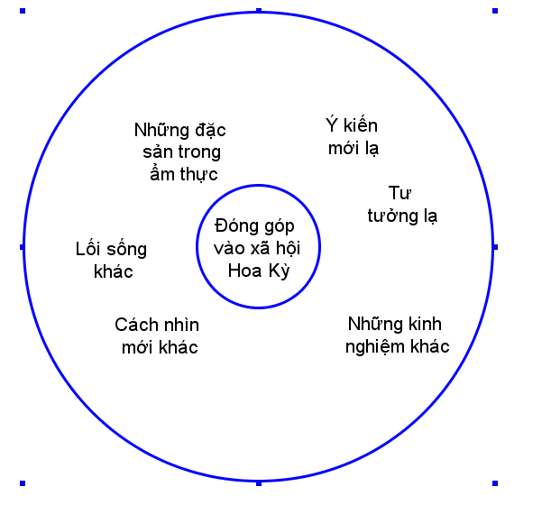
Đố vui:
Tại sao học tiếng Việt cũng là đóng góp vào xã hội Hoa Kỳ?

